Slide 1
DROPOUT IN UNSERER SCHULE - FAKTOREN-
Projekt CLOU
2014 - 2016

Slide 2
Dropout in unserer Schule
Mit der Einschulung in die Schule versucht der/die Klassenlehrer/in alle Schüler in der Klasse von verschiedenen Seiten kennen zu lernen (Eltern, Geschwister, Hobbys, Verhältnisse zu den Mitschülern, Erfolg in der Schule, Fähigkeiten, Sozio - ökonomische Position).

Slide 3
Dropout in unserer Schule
Wahrend des vierjährigen Studiums in der Schule werden die Schüler von dem/der Klassenlehrer/in und Beratungslehrern betreut.

Slide 4
Dropout in unserer Schule
Schüler mit potentiellen Problemen werden von den Lehrern herausgefiltert. Diese werden dann vom Beratungsehrer betreut. Während des Gesprächs stellt der Beratugslehrer fest, welches Problem der Schüler hat. Er schreibt dann einen Bericht über das Gespräch.

Slide 5
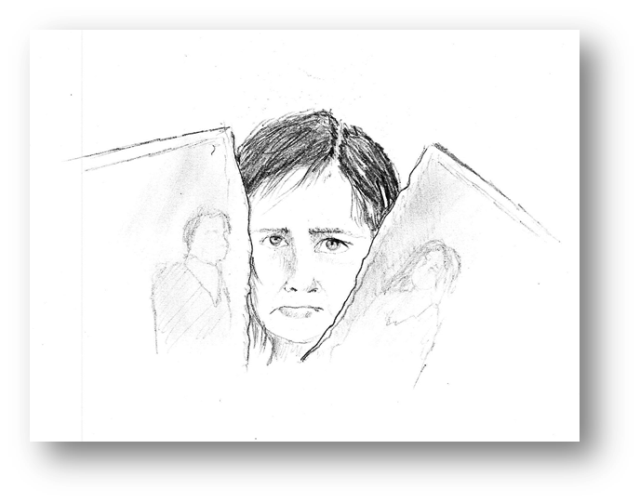
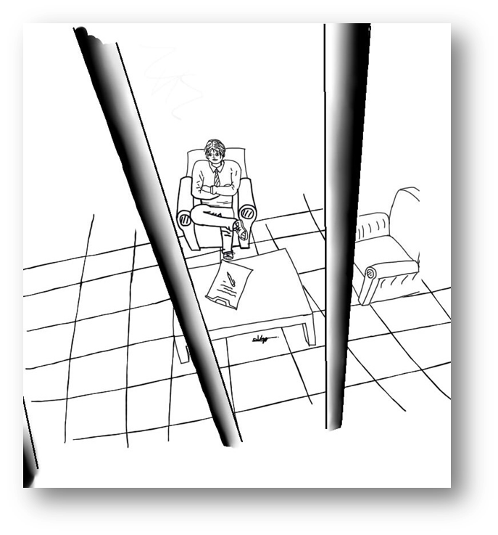
Faktoren für Dropout?
Es gibt verschiedene Grunde für Dropout :
Misserfolg in der Schule
Disziplin in der Schule
Getrennte Eltern / Sterbefall in der Familie

Slide 6
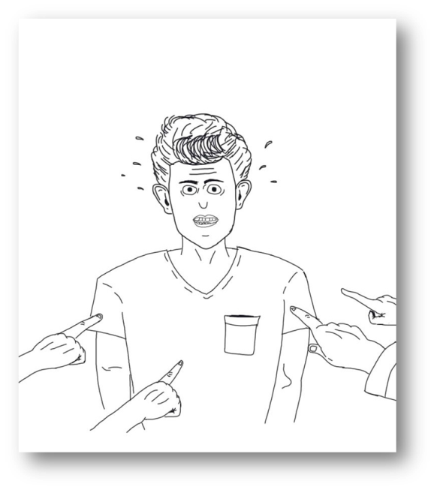
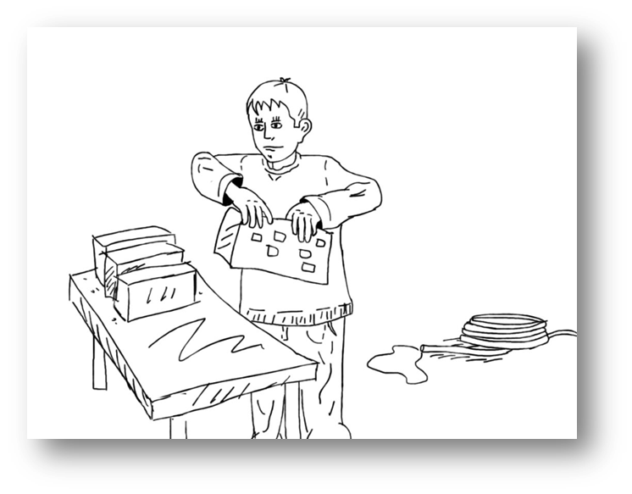
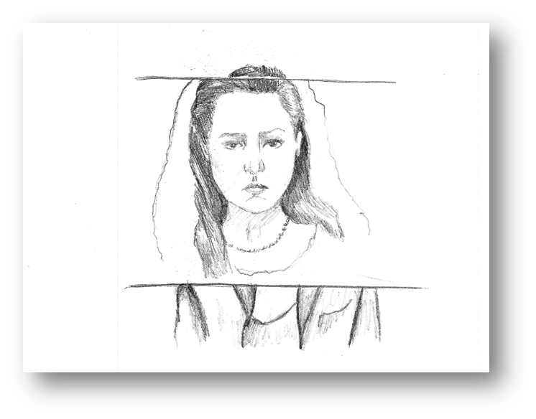
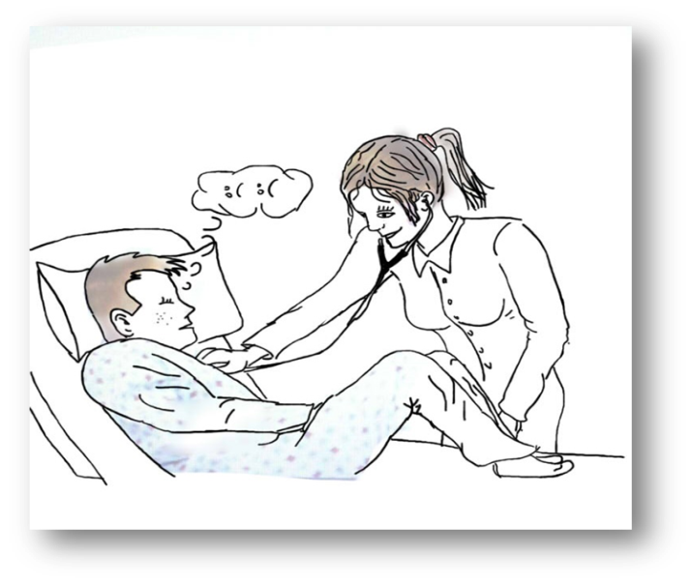
Faktoren Dropout?
Ökonomische Gründe
Gesundheitliche Gründe
Soziale Gründe (Schüchternheit, Ängstlichkeit, von Freunden unter Druck gesetzt)
Frühehe

Slide 7
Was machen wir als Bartın Lisesi?
Nachdem die Klassen- und Beratungslehrer festgestellt haben, aus welchen Gründen der Schüler die Schule verlassen möchte, gibt es folgende Möglichkeiten zu reagieren:
die Schulverwaltung informieren
mit den Eltern sprechen
die Fachlehrer über das Problem des Schüler informieren
mit sozialen Tätigkeiten Verantwortung übertragen
Zusatzunterricht gegeben
Hilfestellung für Bücher und Taschengeld ermöglichen
eine psychologische Unterstützung veranlassen

Slide 8
Bildnachweis:
Diese Bleizeichnungen wurden
von den Schülern
Savaş Karataş und Doğuş Karnak
der Bartın Lisesi
ausschließlich für diese Darstellung gezeichnet.

